Slide 1
THỨ BA
SAU CHÚA NHẬT XVIII THƯỜNG NIÊN
CHÚA HIỂN DUNG
LỄ KÍNH
(Sách bài đọc quyển 2 trang 772)

Slide 3
Ca Nhập Lễ Chúa Biến Hình Huỳnh Minh Ký & Đinh Công Huỳnh

Slide 4
Tk: Trên ngọn núi Ta-bor ánh quang Người nên sáng ngời. Môn đệ ngủ say sưa chợt tỉnh giấc thấy Chúa biến hình …

Slide 5
…: Mây phủ kín không gian từ cao có lời tuyên phán: “Đây là chính Con Ta các ngươi hãy lắng nghe lời Người”.

Slide 6
Đk: Hãy biến đổi xa lợi danh thế trần. Sống với Chúa tâm hồn sẽ thanh nhàn. Chúa giúp sức cho niềm tin vững vàng. Hãy giũ hết bao tội lỗi đã mang.

Slide 8
KINH VINH DANH

Slide 9
Chủ tế: Vinh danh Thiên Chúa trên các tầng trời. A+B: Và bình an dưới thế cho người thiện tâm.

Slide 10
A: Chúng con ca ngợi Chúa.
B: Chúng con chúc tụng Chúa. A: Chúng con thờ lạy Chúa.
B: Chúng con tôn vinh Chúa.

Slide 11
A: Chúng con cảm tạ Chúa vì vinh quang cao cả Chúa.
B: Lạy Chúa là Thiên Chúa, là Vua trên trời, là Chúa Cha toàn năng.

Slide 12
A: Lạy con một Thiên Chúa, Chúa Giêsu Kitô.
B: Lạy Chúa là Thiên Chúa, là Chiên Thiên Chúa là Con Đức Chúa Cha.

Slide 13
A: Chúa xóa tội trần gian, xin thương xót chúng con.
B: Chúa xóa tội trần gian, xin nhậm lời chúng con cầu khẩn.

Slide 14
A: Chúa ngự bên hữu Đức Chúa Cha, xin thương xót chúng con.
B: Vì lạy Chúa Giêsu Kitô, chỉ có Chúa là Đấng Thánh.

Slide 15
Chỉ có Chúa là Chúa, chỉ có Chúa là đấng tối cao.
A+B: Cùng Đức Chúa Thánh Thần trong vinh quang Đức Chúa Cha.
Amen.

Slide 17
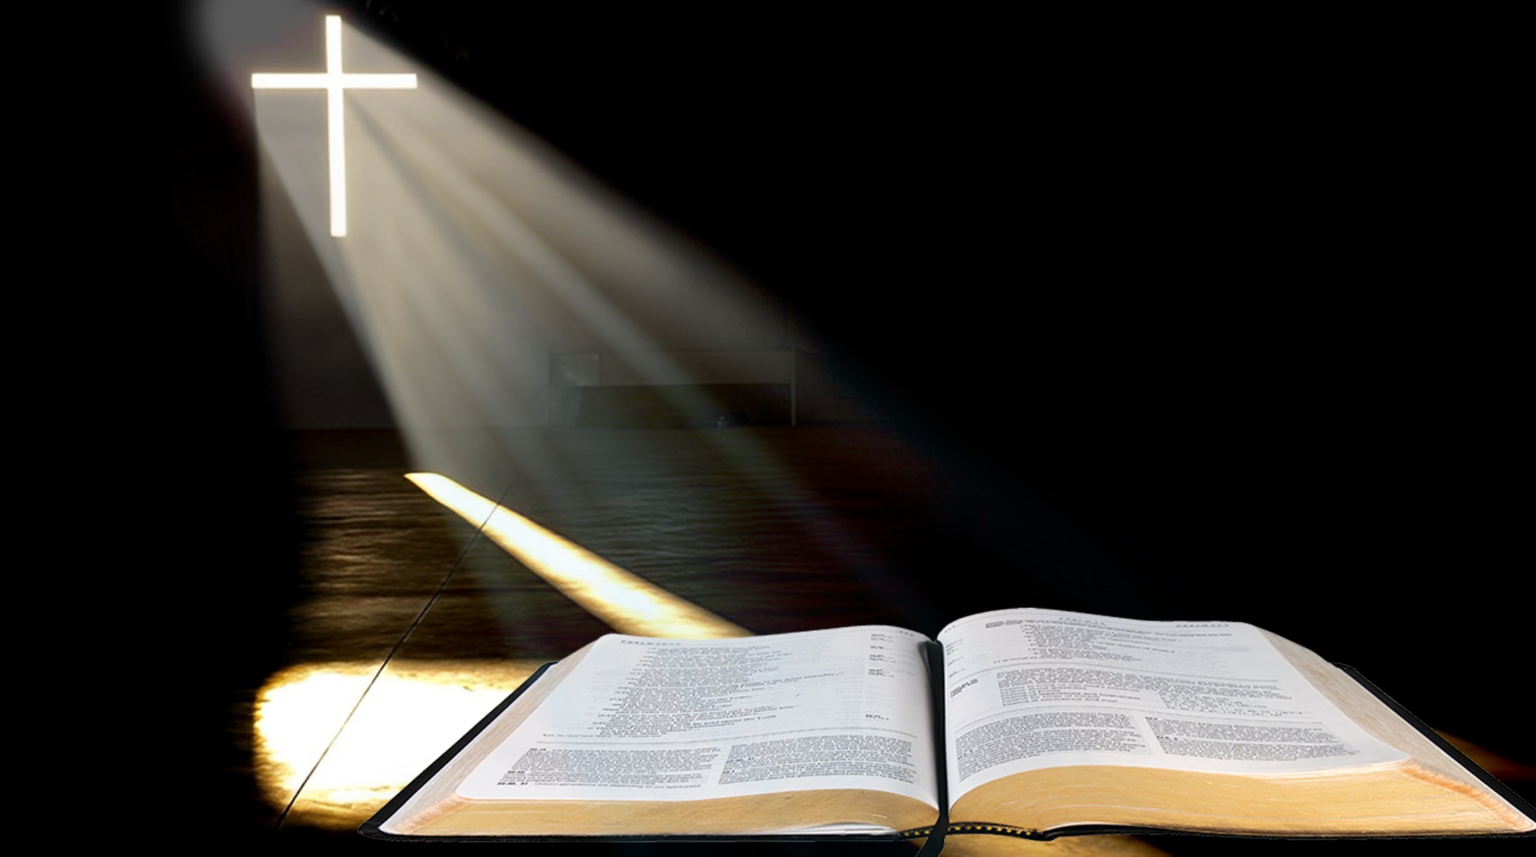
Bài đọc 1
Áo người trắng như tuyết.
Bài trích sách ngôn sứ Đa-ni-en.

Slide 18
THÁNH VỊNH 96 02 Câu

Slide 19
Đk: Chúa là Vua hiển trị, là Đấng Tối Cao trên khắp địa cầu.

Slide 20
Tk1: Chúa làm Vua trái đất hãy nhảy mừng, ngàn quần đảo reo vui. Công minh Chúa vang cung trời. Muôn dân ngắm nhìn tận tường ánh Thánh Nhan.

Slide 21
Đk: Chúa là Vua hiển trị, là Đấng Tối Cao trên khắp địa cầu.

Slide 22
Tk2: Chính vì đây Chúa rất đỗi cao trọng, và vượt trổi nơi nơi. Muôn tâu Chúa, ôi siêu việt trên muôn thánh thần và toàn cõi thế gian.

Slide 23
Đk: Chúa là Vua hiển trị, là Đấng Tối Cao trên khắp địa cầu.

Slide 24
Bài đọc 2
Tiếng đó chính chúng tôi đã nghe thấy
từ trời phán ra.
Bài trích thư thứ hai
của thánh Pê-rô tông đồ.

Slide 25
Alleluia-Alleluia:
Đây là Con Ta yêu quí, làm vui thỏa lòng Ta, hãy lắng nghe lời Người.
Alleluia:

Slide 28
Ca Dâng Lễ
Chúng Con
Dâng
Lm. Kim Long

Slide 29
Đk: Chúng con dâng về ngai uy linh, này bánh miến trắng tinh và rượu nho thơm ngát. Bao niềm yêu mến dâng dạt dào như hương khói triền miên, nguyện Chúa thương nhận của lễ vẹn tuyền.

Slide 30
Tk: Đây tâm hồn ước nguyện luôn mến yêu, luôn mến yêu một Chúa. Và tấm thân này yếu hèn, hiệp dâng, hiệp dâng Chúa thiên tòa.

Slide 31
Đk: Chúng con dâng về ngai uy linh, này bánh miến trắng tinh và rượu nho thơm ngát. Bao niềm yêu mến dâng dạt dào như hương khói triền miên, nguyện Chúa thương nhận của lễ vẹn tuyền.

Slide 34
Ca Nguyện Hiệp Lễ Đưa Môn Sinh Lên Núi Lê Phú Hải

Slide 35
Tk1: Người đưa môn sinh lên núi cao vời khuất dấu loài người tìm nơi xa xôi hoang vắng tâm hồn bình yên thắm tươi, …

Slide 36
…: Và ánh sáng mới tuyệt vời, và áo trắng xóa tuyệt vời, Người thay nhanh trong giây phút, hình dung sáng như mặt trời.

Slide 37
Đk: Từ mây xanh phán ra, lời yêu thương tiếng Cha, này Con Ta dấu yêu, lòng Ta vui sướng nhiều…

Slide 38
…: Này muôn dân khắp nơi, cùng tin nghe tiếng Người. Nguyện xin Cha dẫn đưa, đoàn con theo dấu xưa.

Slide 39
Tk2: Người đưa môn sinh lên núi chan hòa ánh sáng tràn đầy, lòng anh bao vui thú xin Người định cu chốn đây, …

Slide 40
…: Cùng góp sức cất dựng nhà, cùng các đấng sống mặn mà, từ đâu mây trôi che khuất, lòng kinh khiếp như mù lòa.

Slide 41
Đk: Từ mây xanh phán ra, lời yêu thương tiếng Cha, này Con Ta dấu yêu, lòng Ta vui sướng nhiều…

Slide 42
…: Này muôn dân khắp nơi, cùng tin nghe tiếng Người. Nguyện xin Cha dẫn đưa, đoàn con theo dấu xưa.

Slide 43
Tk3: Cùng môn sinh đi lên núi trông nguồn ánh sáng tuyệt vời vì trong đêm đen u tối gian trần buồn đau chẳng ngơi, …

Slide 44
…: Cùng cất tiếng hát ngợp trời, mừng Đấng Thánh đến bằng lời, người ơi xa xôi mau tới, tình yêu chốn xưa gọi mời.

Slide 45
Đk: Từ mây xanh phán ra, lời yêu thương tiếng Cha, này Con Ta dấu yêu, lòng Ta vui sướng nhiều…

Slide 46
…: Này muôn dân khắp nơi, cùng tin nghe tiếng Người. Nguyện xin Cha dẫn đưa, đoàn con theo dấu xưa.

Slide 48
Ca Kết Lễ Ra Về Anh Tuấn

Slide 49
Đk: Ra về, ra về lòng con bao hân hoan Chúa ơi. Vui mừng, vui mừng vì có Chúa bước đi cùng con. Ơn Trời, ơn Trời tựa mưa sa xuống trên đời con. Đỡ nâng con giữ gìn con luôn thắm tươi màu son.

Slide 50
Tk: Chúa đã thương kêu mời đoàn con cái, đến nơi bàn tiệc thánh đón nhận Mình Chúa Ki-tô, làm của ăn thêm sức trên đường xa.

Slide 51
Đk: Ra về, ra về lòng con bao hân hoan Chúa ơi. Vui mừng, vui mừng vì có Chúa bước đi cùng con. Ơn Trời, ơn Trời tựa mưa sa xuống trên đời con. Đỡ nâng con giữ gìn con luôn thắm tươi màu son.

